Slide 1
Stavby kociek
4. ročník Mgr. A. Karchutňáková

Slide 2
Obsah
Stavby kociek
Plány stavieb

Slide 3
Určuj:
Z koľkých kociek je stavba?
Zakresli:
Plán stavby
Pohľad

Slide 4
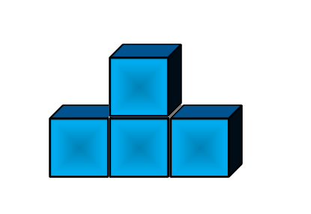
stavba

Slide 5
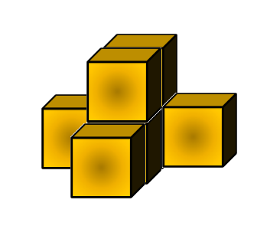
stavba

Slide 6
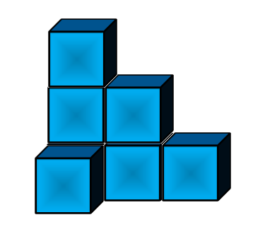
stavba

Slide 7
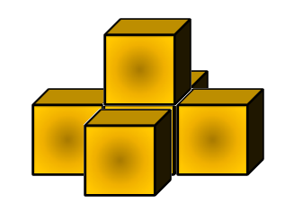
stavba

Slide 8
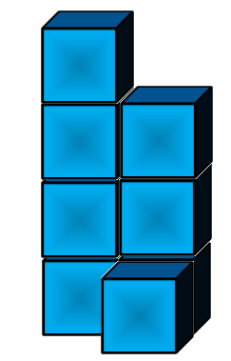
stavba

Slide 9
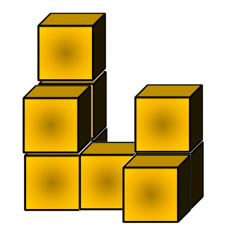
stavba

Slide 10
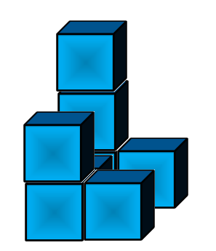
stavba

Slide 11
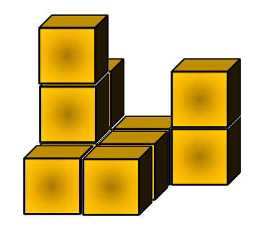
stavba

Slide 12
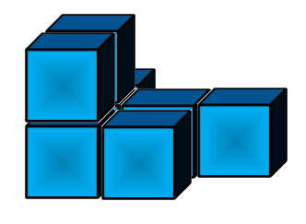
stavba

Slide 13

stavba

Slide 14
plán
2 | 1 | 1
 | 1

Slide 15
plán
3 | 2 | 1
2
1

Slide 16
plán
 | 1
2 | 1 | 1
 | 2

Slide 17
plán
 | 2 | 4
 | 1 | 3
 |  | 2

Slide 18
plán
 |  | 1
 | 1 | 3
1 | 2

Slide 19
plán
2 | 1 | 1
3 |  | 2

Slide 20
plán
 | 1
 | 2
2 | 3 | 2

Slide 21
plán
 | 1
2 | 2
4 | 3 | 1

Slide 22
plán
2 | 3 | 1
1 |  | 2
3

Slide 23
plán
 | 2 | 1
3 | 4
 | 3 | 2

Slide 24
KONIEC

